Slide 1
Windows Server 2012 R2 DHCP part 3
Ing. Mgr. Martin Butkovsky

Slide 2
1. Split Scope - rozdelenie rozsahu IP adries DHCP servera
umožňuje vyvážené ukladanie (load balancing) a toleranciu chýb (fault tolerance) bez prekrývania IP Adries
možné len pre IPv4, nie je možné pre IPv6
použitím sprievodcu konfigurácie môžeme použiť dva samostatné DHCP serveri a rozdeliť rozsah IP adries v ľubovoľnom pomere (50/50, 70/30, 80/20)

Slide 3
1. Split Scope - rozdelenie rozsahu IP adries DHCP servera
každý DHCP server je nakonfigurovaný s rovnakým rozsahom IP adries, ale s odlišným vylúčením (Exclusion) v rámci rozsahu IP adries
vylúčenie je nevyhnutné, pretože DHCP server nezdieľa informácie uložené v databáze
každý server musí byť nakonfigurovaný na prideľovanie len určitej skupiny IP adries z daného rozsahu

Slide 4
1. Split Scope - rozdelenie rozsahu IP adries DHCP servera
Postup:
1. Nainštalujte DHCP službu na sekundárny server
2. Na primárnom serveri otvorte konzolu DHCP a kliknite na rozsah IP Adries,
ktorý chcete rozdeliť
3. Kliknite pravým tlačidlom myši a vyberte Advanced > Split Scope
4. Spustí sa sprievodca konfiguráciou rozdelenia rozsahu IP adries a na úvodnej
obrazovke kliknite na tlačidlo Ďalej (Next).

Slide 5
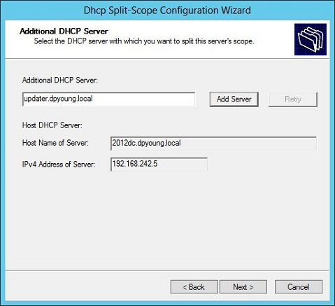
1. Split Scope - rozdelenie rozsahu IP adries DHCP servera

Slide 6
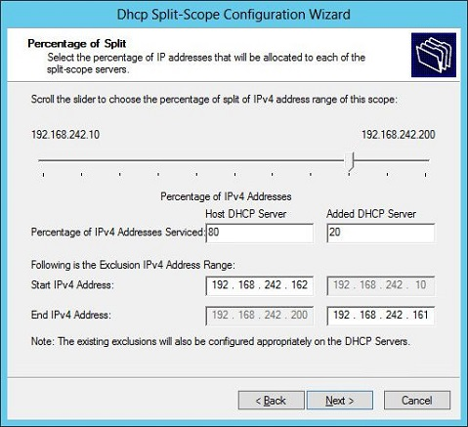
1. Split Scope - rozdelenie rozsahu IP adries DHCP servera

Slide 7
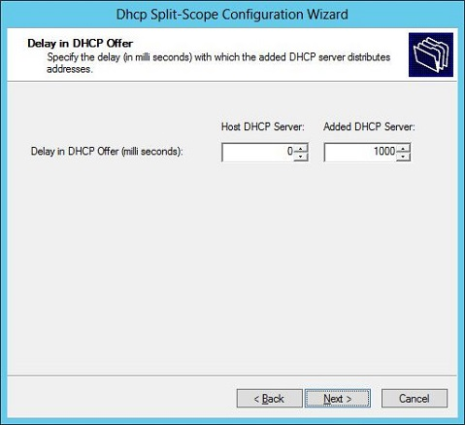
1. Split Scope - rozdelenie rozsahu IP adries DHCP servera

Slide 8
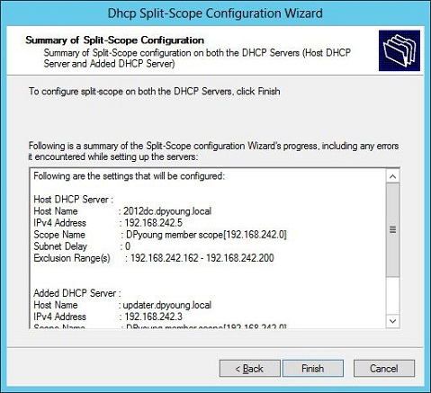
1. Split Scope - rozdelenie rozsahu IP adries DHCP servera

Slide 9
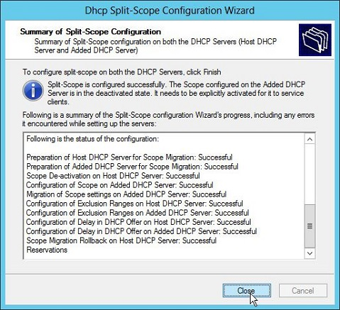
1. Split Scope - rozdelenie rozsahu IP adries DHCP servera

Slide 10


1. Split Scope - rozdelenie rozsahu IP adries DHCP servera

Slide 11
1. Rozdelenie rozsahu IP adries DHCP servera
Príklad:
rozsah IP adries DHCP servera bude:
DHCP1 bude mať rozsah IP adries 192.168.1.1 až 192.168.1.254
DHCP2 bude mať rozsah IP adries
Riešenie:
rozsah IP adries DHCP servera môže byť konfigurovaný nasledujúcim spôsobom:
DHCP1 bude mať rozsah 192.168.1.100 až 192.168.1.200 a vylúčenie 192.168.1.171 do 192.168.1.200
DHCP2 bude mať rozsah 192.168.1.100 až 192.168.1.200 a vylúčenie 192.168.1.100 až 192.168.1.170

Slide 12
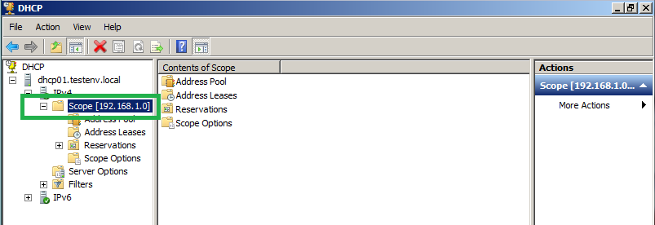
1. Rozdelenie rozsahu IP adries DHCP servera
V konzole správy DHCP servera klikneme pravým tlačidlom myši na Rozsah IP adries (Scope[192.168.1.0]) a vyberieme Pokročilé > Rozdelenie Rozsahu (Advanced > Split Scope)

Slide 13
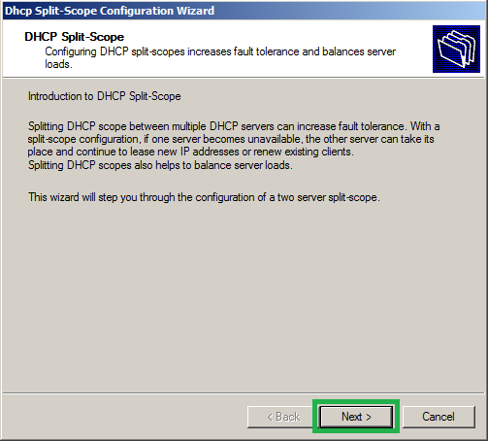
1. Rozdelenie rozsahu IP adries DHCP servera
Otvorí sa nám Sprievodca konfigurácie rozdelenia rozsahu IP adries DHCP servera, ktorý nás informuje o význame rozdelenia rozsahu IP adries.
Klikneme na tlačidlo Ďalej (Next)

Slide 14
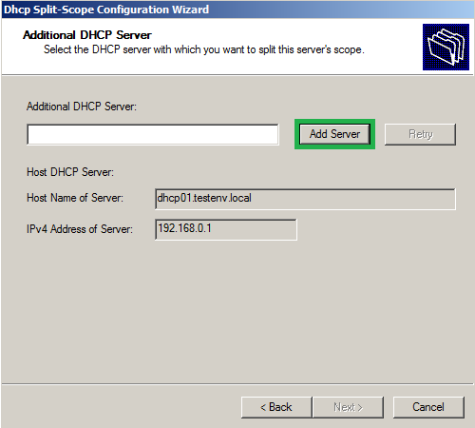
1. Rozdelenie rozsahu IP adries DHCP servera
V okne Ďaľší DHCP Server (Additional DHCP Server) klikneme na tlačidlo Pridať Server (Add Server) a objaví sa nám ďalšie okno, do ktorého napíšeme IP adresu druhého DHCP servera a stlačíme tlačidlo OK.
Po zadaní IP adresy druhého DHCP servera klikneme na tlačidlo Ďalej. (Next)

Slide 15
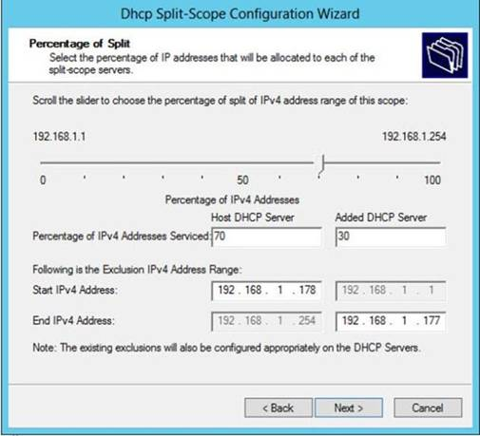
1. Rozdelenie rozsahu IP adries DHCP servera

Slide 16
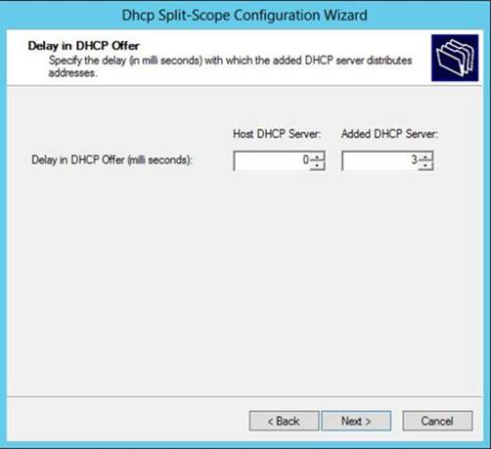
1. Rozdelenie rozsahu IP adries DHCP servera

